Slide 1
Биоорганическая химия: биополимеры и биорегуляторы. Понятие о биополимерах и биорегуляторах. Пептидные гормоны и антибиотики. Биополимеры гетерополисахаридной природы. Понятие о смешанных биополимерах(пептидогликаны, гликопротеины, гликолипиды, протеогликаны).
доцент кафедры химии, к.х.н. Танкабекян Н.А.
2022

Slide 2
Основные понятия
Биоорганическая химия изучает строение и свойства веществ, участвующих в процессах жизнедеятельности, в непосредствен­ной связи с познанием их биологических функций.
Биополимеры – высокомолекулярные природные соединения, являющиеся структурной основой всех живых организмов и играющие определенную роль в процессах жизнедеятельности. К биополимерам относят пептиды и белки, полисахариды (углеводы), нуклеиновые кислоты. В эту группу включают и липиды, которые не являются высокомолекулярными сое­динениями, в организме обычно связаны с другими биополимерами.
Биорегуляторы – соединения, которые химически регулируют обмен веществ. К ним относят витамины, гормоны, многие синтетические биологически активные соединения, в том числе ле­карственные вещества.
2

Slide 3
Пептидные гормоны
Пептиды данной группы продуцируются железами внутренней секреции и выполняют множество гормональных функций. Представляют собой полипептид длиной до 50 аминокислотных остатков. Пептиды отвечают за регуляцию системных физиологических процессов и принимают участие в контроле отдельных функций в структурах нервной системы.
1. Адренокортикотропный гормон (АКТГ)– входит в состав компонентов гипоталамо-гипофизарнонадпочечниковой системы. Производится приемущественно в средней и передней доле гипофиза из предшественника проопиомеланокортин (ПОМК). В кровоток попадает при сопутствующем влиянии кортиколиберина.
Основные функции:
стимуляция выброса гормонов из надпочечников;
широкое воздействие на деятельность ЦНС.
влияют на поведенческие реакции, память, мотивацию и процессы обучения. Когда происходить дисбаланс системы АКТГ, происходят серьезные нейропаталогии : алкоголизм, болезнь Альцгеймера и т.д.
3

Slide 4
Пептидные гормоны
2. Кортиколиберин продуцируется в передней доле гипофиза и в гипоталамусе.
Найдены в надпочечниках, гастроинтестинальной системе, в печени, поджелудочной железе, в плаценте, в клетках эндокринных опухолей в легких.
Основные функции:
пептид контролирует выработку АКТГ и β-эндорфина;
активно участвует в деятельности нервной, эндокринной, репродкутивной, кардиоваскулярной, иммунной системах .
3. Люлиберин– гормон, образующийся в мозге, гонадах, плаценте и гипоталамусе.
Основные функции:
провоцирует выделение ФСГ и ЛГ из передней доли гипофиза;
выполняет важную роль в функционировании рупродуктивного поведения.
4. найден в гипоталамусе и работает как ингибитор секреции СТГ.
Основные функции соматостанина:
подавление высвобождения тиротропина и кортикотропина из гипофиза;
угнетение секреции глюкагона и инсулина;
коррелирует с веществом Р как в мозге, так и на переферии.
3

Slide 5
Продолжение
5. Группа пептидов меланоцитостимулирующих гормонов (МСГ) образуется из проопиомеланокортина в средней доле гипофиза и в других отделах мозга.
α-МСГ участвует в процессах памяти и обучения, стимулирует пегментацию кожи, обладает психотропной активностью, стимулирует агрессивное поведение
γ-МСГ – стимулирует стероидогенную функцию АКТГ, имеет слабую меланотропную активность.
Основные функции :
могут быть задействованы в регуляции гемодинамики, работе ЖХК, поведенческих и иммунных реакциях;
участвуют в клеточном росте, в регуляции пищевой мотивации;
α-МСГ показывает воспалительные реакции в мозге; угнетает синтез клетками глии фактора некроза.
6. Окситоцин- циклический пептид, где Cys1-Cys6 соединены дисульфидным мостиком. Синтезируется окситоцин в гипоталамусе.
Основные функции :
участвует в протекании беременности, процессе родовой деятельности и при лактации;
стимулирует сокращение миоэпителиальных клеток молочной железы, выделение пролактина.
4

Slide 6
Продолжение
7. Вазопрессин – остатки Cys1-Cys6 соединены дисульфидной связью.
Основные функции в работе ЦНС:
в регуляции гемодинамики, мотивации алкогольного поведения;
терморегуляция агрессивного поведения;
контролирует водно-электронный обмен.
8. Тиролиберин локализован в гипоталамусе и в малых концентрациях найден в гастроинтестинальной системе.
Основные функции:
стимулирование секреции тиротропина из передней доли гипофиза;
релизинг вазопрессина, пролактина, кортикотропина, соматостатина и ростового гормона.
4

Slide 7
Пептидные гормоны
9. Лептин– выделяется адипоцитами.
Лептин продуцируется в гиппокампе, мозжечке, коре , базальных ганглиях и стволе головного мозга.
Совместно с инсулином и глюкагоном задействован в пищевой мотивации, потреблении пищи и энергетическом обмене.
Важно! Пептид и проявляет протективный и нейромодулирующий эффект.
10. Урокортин – взаимодействует в ЦНС .
Основные функции:
формирует пищевое поведение;
контролирует деятельность сердечно-сосудистой системы;
задействован в стресс-реакциях, и работе ЖКТ.
5

Slide 8
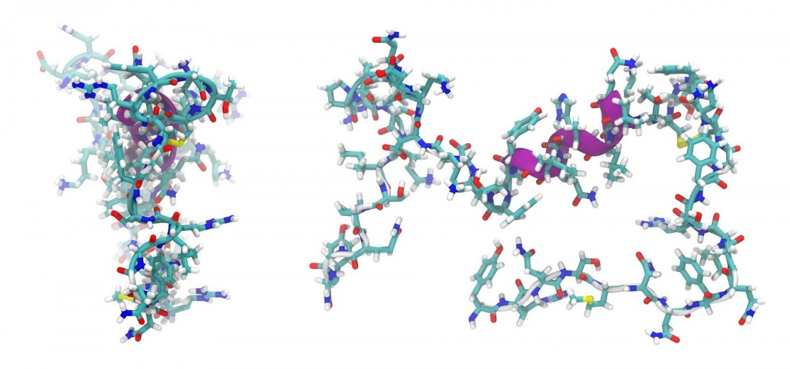
Особенности белково-пептидных гормонов
Образование из прогормонов путем ограниченного протеолиза. Этот процесс может быть однократным (кинины), двукратным (инсулин, ангиотензин ) или многократным.
Образование в клетках организма и в плазме крови.
Возможность образования одного и того же гормона в разных клетках. Ряд идентичных пептидов синтезируется в мозге и ЖКТ.
Действие через рецепторы плазматической мембраны и системы вторых посредников и/или протеинкиназ и тирозинкиназ.
6

Slide 9
Пептидные антибиотики
ПЕПТИДНЫЕ АНТИБИОТИКИ - антимикробные соединения, в молекулахх которых имеются пептидные связи. В химическом отношении это весьма разнородная группа веществ, большинство из которых циклические или линейные олиго- и полипептиды, содержащие заместители не пептидной природы (остатки жирных кислот, лифатических аминов и спиртов, гидроксикислот, а также сахаров и гетероциклов).
Различают пять основных видов пептидных антибиотиков:
производные аминокислот (напр., циклосерин, b-лактамные антибиотикии)и дикетопиперазина;
гомомерные пептиды-линейные и циклические;
гетеромерные пептиды;
пептолиды-хромопептолиды(актиномицины, липопептолиды);
макромолекулярные пептиды.
7

Slide 10
Смешанные биополимеры
Гликопротеины и протеогликаны - участвуют в формировании межклеточного матрикса – определенным образом организованного вещества,заполняющего промежутки между клетками.
Интересно! В некоторых тканях, например, в мышцах и печени, матрикс заполняет только тонкие промежутки между клетками, тогда как в соединительной, хрящевой и костной ткани межклеточный матрикс занимает большой объем и именно он выполняет основные функции.
8

Slide 11
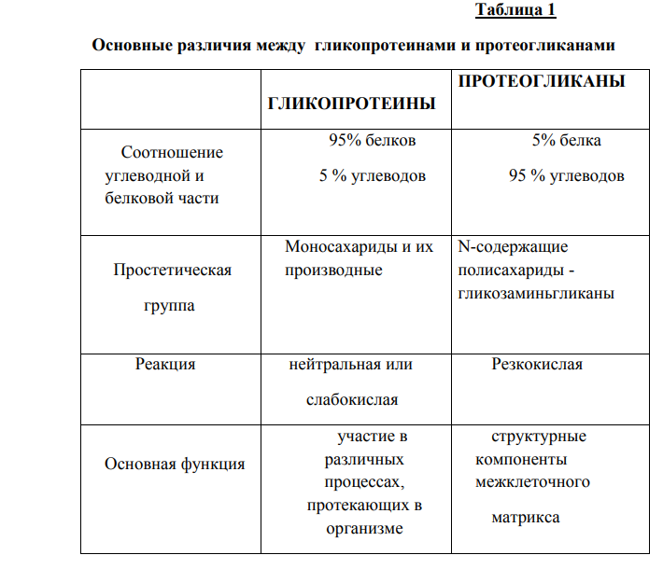
Межклеточный матрикс (МК) вместе с клетками разного типа, которые не связаны
с базальной мембраной, а фиксированы или мигрируют в толще МК,
называют соединительной тканью.
Межклеточный матрикс (МК) вместе с клетками разного типа, которые не связаны с базальной мембраной, а фиксированы или мигрируют в толще МК, называют соединительной тканью.
9

Slide 12
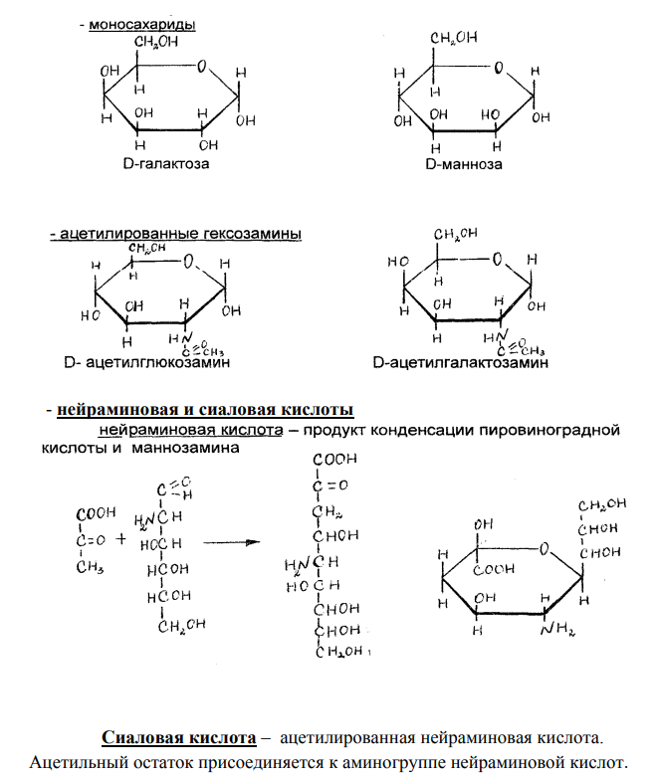
ГЛИКОПРОТЕИНЫ
В состав простетической группы входят низкомолекулярные углеводы - моносахариды и их производные:
12

Slide 13
Вниманипе! Гликопротеинами являются многие ферменты (например, холинэстераза, карбоксипептидаза), гормоны (тиреотропный и 6 гонадотропный гормоны передней доли гипофиза, йодтиреоглобулин щитовидной железы), иммуноглобулины, белки плазмы крови, молока, секретов желез, мембранные белки, рецепторы и др.
Отдельные представители гликопротеинов
Мембранные гликопротеины
К числу наиболее изученных мембранных гликопротеинов относятся:
гликофорин – белок эритроцитов;
фибронектин – основной неколлагеновый белок межклеточного матрикса, способствующий связыванию его отдельных компонентов.
Основные функции:
структурная;
рецепторная, определяя участки узнавания клетками гормонов, нейромедиаторов, липопротеинов и других веществ;
участвуют в процессах гисто- и морфогенеза, определяя участки узнавания отдельных клеток друг с другом;
защитная, предохраняя клетки от различных неблагоприятных факторов.
131

Slide 14
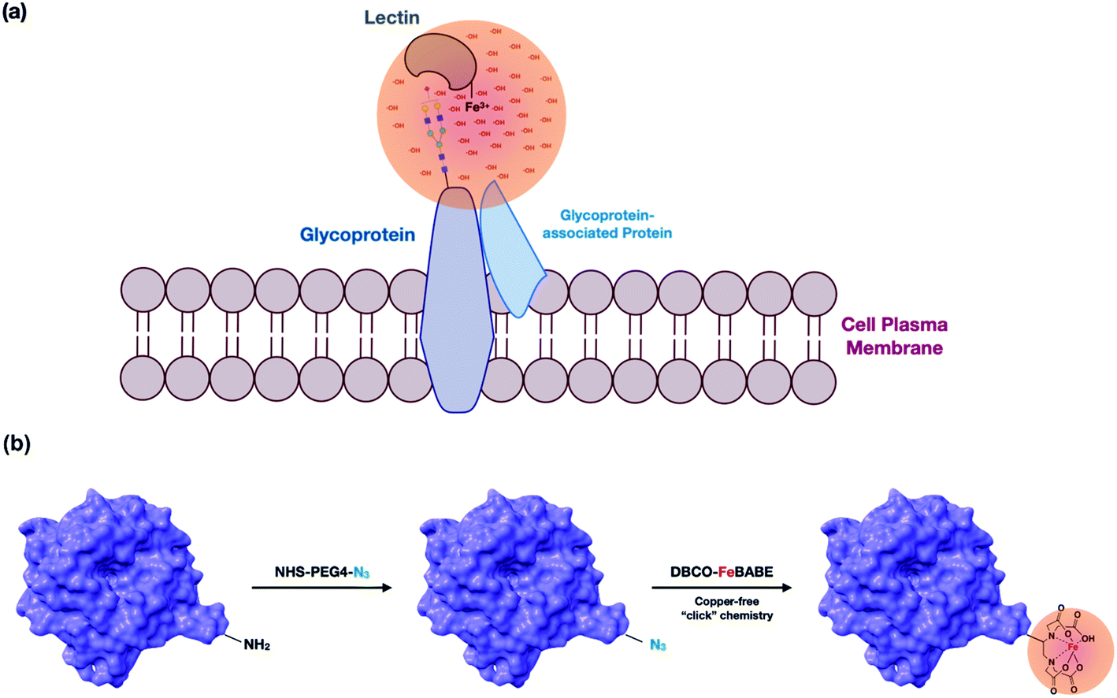
2. Гликопротеины плазмы крови
Все белки плазмы крови являются гликопротеинами.
Основные функции:
участвуют в свертывании крови и антисвертывающей системе (протромбин, фибриноген, антитромбин);
выполняют транспортную функцию (трансферрин переносит ионы железа, церулоплазмин - ионы меди, гаптоглобин связывает гемоглобин, транскортин – транспортирует кортикостероиды);
обладают защитным действием (белки «острой фазы воспаления» - α1- антитрипсин, С-реактивный белок и др., иммуноглобулины)
14

Slide 15
3. Гликопротеины секретов (слизей): два белка - муцин и гастромукопротеин (внутренний фактор Касла) М у ц и н защищает эпителий пищеварительного тракта от разрушения ферментами и действия соляной кислоты. Г а с т р о м у к о п р о т е и н (внутренний фактор Касла) вырабатывается в желудке. Основные функции:
связывает поступивший с пищей витамин В12 (внешний фактор Касла); способствует всасыванию его через специфические рецепторы в тонком кишечнике;
защищает слизистую оболочку желудка от денатурирующего действия соляной кислоты и протеолитического действия пепсина.
4. Урогликопротеины.
Содержатся в моче, выполняя функцию защитных коллоидов.
Основные функции:
способны связываться с трудно растворимыми соединениями (мочевая кислота);
предохраняют слизистую оболочку мочевыводящих путей от повреждения;
способны повышать реакции гемагглютинации вирусов.
153

Slide 16
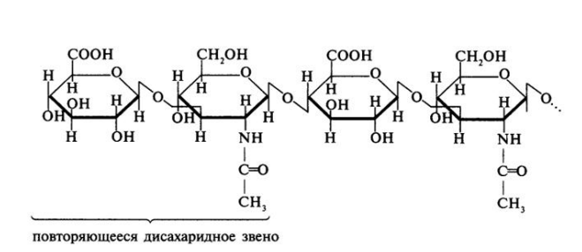
ПРОТЕОГЛИКАНЫ
Протеогликаны являются сложными белками, в состав простетической группы которых входят азотсодержащие полисахариды – гликозаминогликаны (ГАГ).
Гликозаминогликаны - линейные гетерополисахариды, мономером которых является дисахаридная единица, состоящая, как правило, из уроновой кислоты и ацетилгликозамина.
Между собой дисахаридные звенья соединяются β1-4-гликозидной связью, внутри же имеют β 1-3-гликозидную связь.
16

Slide 17
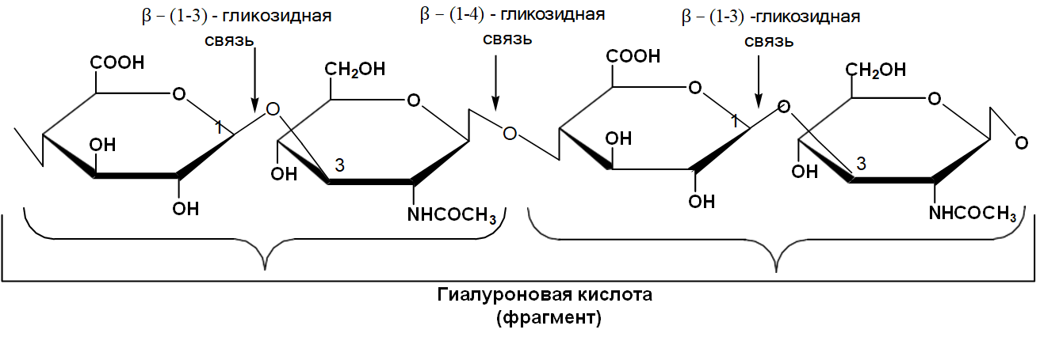
Гликозаминогликаны делятся:
Сульфатированным относятся хондроитинсульфат, кератансульфат, дерматансульфат, гепарин и гепарансульфат.
Несульфатированным – гиалуроновая кислота и специфические и гликозаминогликаны.
Рассмотрим формулы некоторых гетерополисахаридов:
175

Slide 18
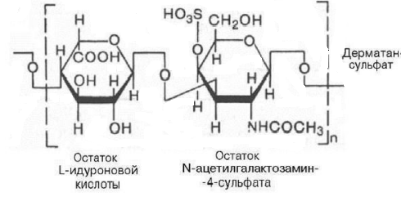
Метаболизм гликозаминогликанов
Регуляция метаболизма ГАГ осуществляется в основном гормональным путем.
Нарушения обмена ГАГ приводят к возникновению мукополисахаридозов.
Интересно. МУКОПОЛИСАХАРИДОЗЫ – заболевания, связанные с наследственным дефектом одного из ферментов, гидролизующих гликозаминогликаны.
Типичным примером мукополисахаридоза является болезнь Гурлера или гаргоилизм.
Дефектным ферментом является идуронидаза: расщепляющает связь между идуроновой кислотой и ацетилированным галактозамином, в результате чего в клетках накапливается дерматан- и гепарансульфаты.
186

Slide 19
Биологическая роль протеогликанов
являются структурными компонентами межклеточного матрикса;
выполняют рессорную функцию. Одноименные заряды и гидратация гликозаминогликанов, обусловленные большим количеством остатков серной кислоты в их составе, обеспечивают их взаимоотталкивание;
являются полианионами: могут присоединять катионы (Na+ , K + , Ca+ ) и большое количество воды, поддерживая тем самым тургор тканей и участвуя в водно-солевом обмене;
выполняют роль молекулярного сита в межклеточном матриксе, препятствуя распространению микроорганизмов и регулируя процессы 20 диффузии;
индуцируют процесс фибриллогенеза;
переводят растворимый коллаген в нерастворимый, тогда как свободные гликозаминогликаны, не связанные со стержневым белком, действуют как ингибиторы фибриллогенеза;
участвуют в процессе межклеточного взаимодействия, в регуляции пролиферации, дифференцировки клеток и процессе морфогенеза.
197

Slide 20
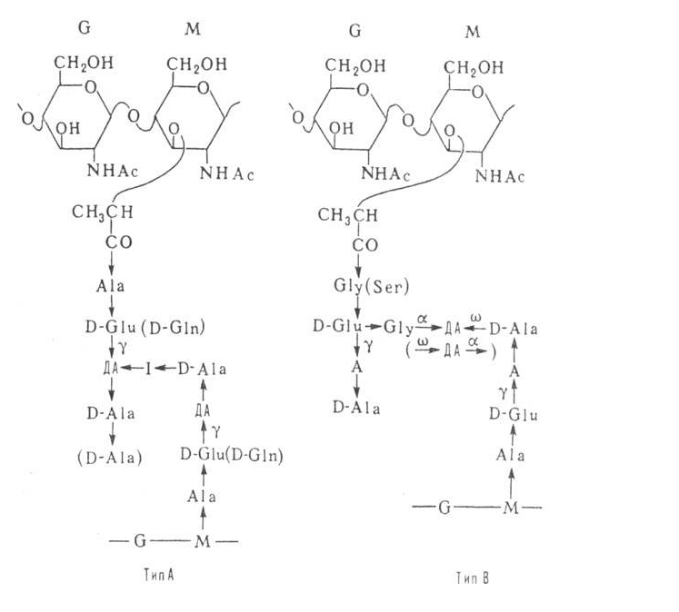
ПЕПТИДОГЛИКАНЫ (муреины, мукопептиды), смешанные углевод-белковые полимеры, компоненты клеточной стенки бактерий.
Углеводные цепи пептидогликанов построены из регулярно чередующихся остатков N-ацетил-D-глюкозамина и его 3-О-(R)-1-кар-боксиэтилового эфира(мурамовой кислоты), соединенных b-l-cвязями.
1. A L-аминокислота,
2. ДА диаминокислота,
3. I межпешидный мостик,
4. а-аминогруппа диаминокислоты,
5. γ-γ-карбоксил отстатка D-глутаминовой к-ты,
6.ω дистальная (отдаленная) аминогруппа остатка диаминокнслоты,
7.G остаток N-ацетил-О-глюкозамина
8. M остаток N-ацетил-D-мурамовой к-ты
Важно! Пептидогликаны являются носителями антигенных детерминант, способны стимулировать неспецифич. устойчивость к бактериальным инфекциям, обладают адъювантной активностью (повышают иммуногенность антигена), могут вызывать воспаление, поражение внутренних органов, увеличивать проницаемость капилляров.
208

Slide 21
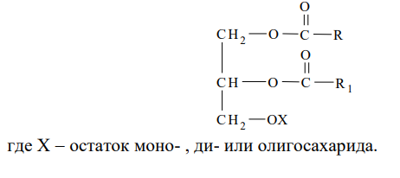
Гликолипиды
Гликолипиды состоят из липидного и углеводного фрагментов. распространены гликозилдиглицериды (производные глицерина) и гликосфинголипиды (производные сфингозина). 1. Гликозилдиглицериды имеют следующее строение:
В состав углеводной части гликозилдиглицеридов обычно входят дисахариды, содержащие остатки глюкозы, галактозы и маннозы. Эти липиды входят в состав хлоропластов растений и участвуют в процессе фотосинтеза.
219

Slide 22
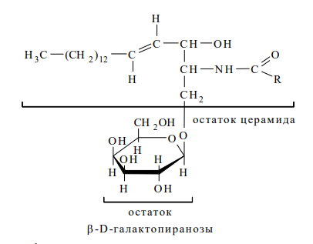
2. Гликосфинголипидов Наиболее распространены цереброзиды и ганглиозиды.
Общую структуру цереброзидов:
Общую структуру ганглиозидов:
Помимо сфингозина они содержат высшие кислоты (цереброновую, нервоновую, лигноцериновую), а также остатки гексоз  глюкозы либо галактозы.
20

Slide 23
СПАСИБО ЗА ВНИМАНИЕ!
21

